Slide 1
Исключения
Как способ обработки нестандартных ситуаций

Slide 2
Что мы можем делать в «нестандартной ситуации»?
Прервать выполнение программы (пользователь в шоке)
Возвратить значение, означающее «ошибка» (и что дальше?)
Вывести сообщение об ошибке и вернуть программе некоторое приемлемое значение (адекватно, но как это сделать?)

Slide 3
Выделение памяти
type *p;
p=new type;
if (p==NULL){
cout<<“Память закончилась или что-то пошло не так.”;
//узнаем что не так или чистим память
}

Slide 4
Деление на 0
//задача поделить x на y
cin>>x;
cin>>y;
If (y==0) {
cout<<“На 0 делить нельзя, глупый.”;
//просим ввести не 0;
}

Slide 5
Для того чтобы работать с исключениями:
Выделить контролируемый блок – блок try
Предусмотреть генерацию одного или нескольких исключений операторами throw внутри блока try или внутри функций, вызываемых из этого блока
Разместить сразу за блоком try один или несколько обработчиков исключений catch.

Slide 6
try{
//фрагмент кода с возможной нестандартной ситуацией
throw что-то страшное; //генерация исключения «что-то страшное»
}
catch (type){//обработка исключения типа type}
catch (type info){
//обработка исключения типа type
//с использование значения info
//в info храниться что-то страшное
}

Slide 7

Пример:
try {//попробуем задать значения делимому и делителю x и y
int x,y;
x=10;
y=0;
if (y==0) throw 0;
x/=y; //не выполнится
}
catch(int) {cout<<“На ноль делить нельзя, глупый”;

Slide 8

Пример:
try {//попробуем задать значения делимому и делителю x и y
int x,y;
x=10;
y=0;
if (y==0) throw 0;
x/=y; //не выполнится
}
catch(int x) {cout<<“На “<<x<<“ делить нельзя, глупый”;

Slide 9
Пример:
try {//заполнение массива целых чисел размера N
int A[N],int n;
cin>>n;
if ((n>=N)||(n<0)) throw n; //считаем с 0, программистыж!
cin>>A[n];
}
catch(int n) {cout<<“Невозможно задать значение A[ “<<n<<“]”;}

Slide 10


try{
int vozrast;
char name[20];
cin>>vozrast;
if(vozrast<0) throw vozrast;
cin>>name;
if(strcmp(name,”Egor”)==0) throw name;
}
catch(int x){cout<<x<<‘’ плохой возраст’’;}
catch(char *x){cout<<x<<‘’ плохое имя’’;}

Slide 11

try{
int vozrast;
char name[20];
Float iq;
cin>>vozrast;
if(vozrast<0) throw vozrast;
cin>>name;
if(strcmp(name,”Egor”)==0) throw name;
cin>>iq;
if(iq<0) throw iq;
}
catch(int x){cout<<x<<‘’ плохой возраст’’;}
catch(char *x){cout<<x<<‘’ плохое имя’’;}
catch(…){cout<<“что-то с ним не так!”;}

Slide 12
try{
int vozrast;
char name[20];
Float iq;
cin>>vozrast;
if(vozrast<0) throw vozrast;
cin>>name;
if(strcmp(name,”Egor”)==0) throw name;
cin>>iq;
if(iq<0) throw iq;
}
catch(…){cout<<“что-то с ним не так!”;}
catch(int x){cout<<x<<‘’ плохой возраст’’;}
catch(char *x){cout<<x<<‘’ плохое имя’’;}

Slide 13


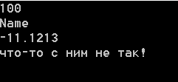
try{
int vozrast;
char name[20];
Float iq;
cin>>vozrast;
if(vozrast<0) throw vozrast;
cin>>name;
if(strcmp(name,”Egor”)==0) throw name;
cin>>iq;
if(iq<0) throw iq;
}
catch(…){cout<<“что-то с ним не так!”;}

Slide 14
add(int vozrast, char *name, float iq){
if(vozrast<0) throw vozrast;
if(strcmp(name,”Egor”)==0) throw name;
if(iq<0) throw iq;
}
While(i<n){
try{
add(vozrast,name,iq);
i++;
}
catch(…){cout<<“что-то с ним не так!”;}
}

Slide 15
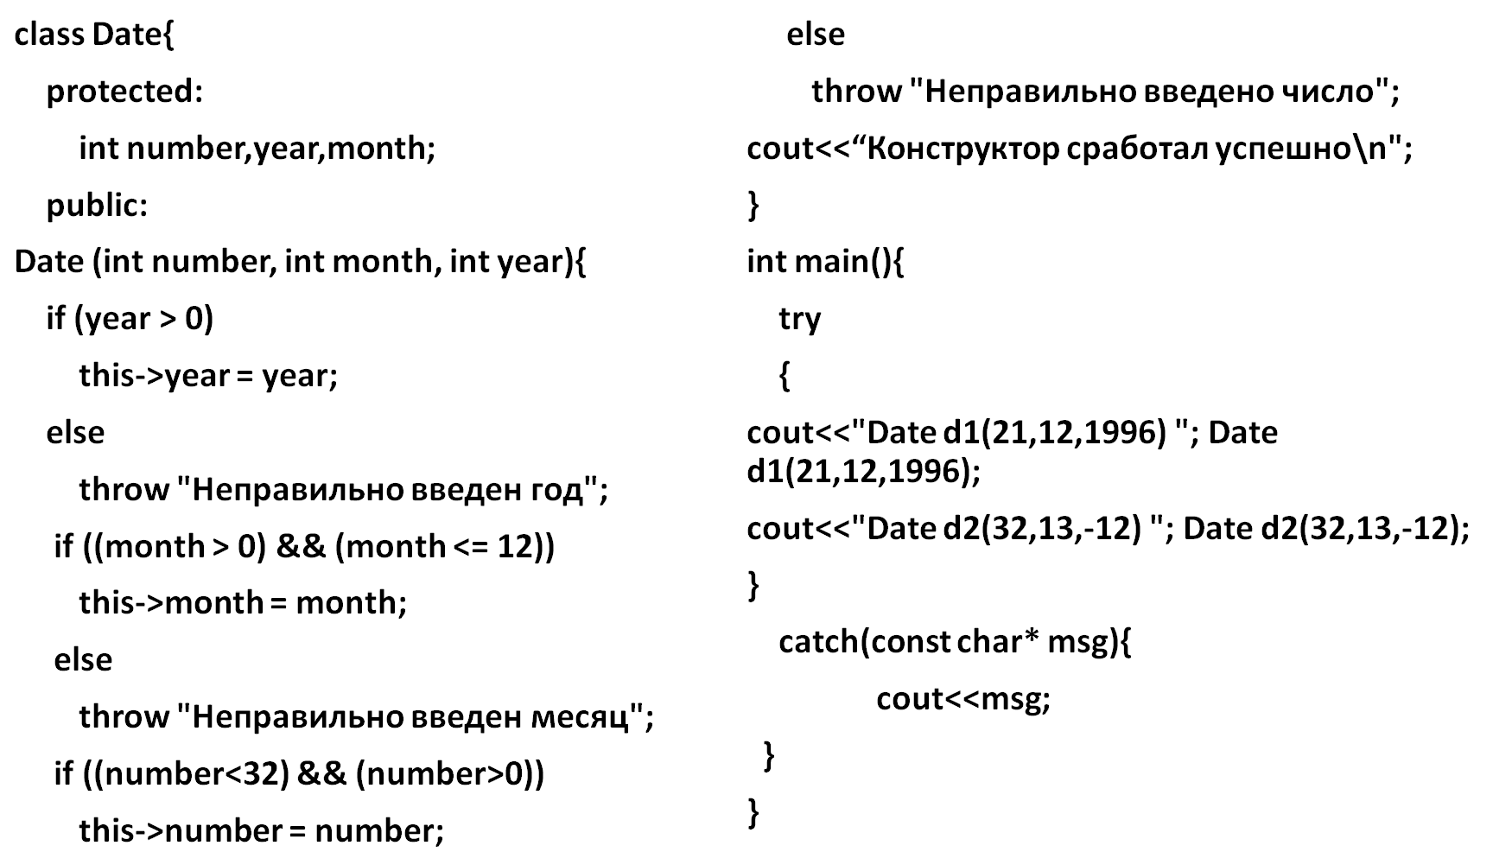

Исключения в ходе создания класса

Slide 16
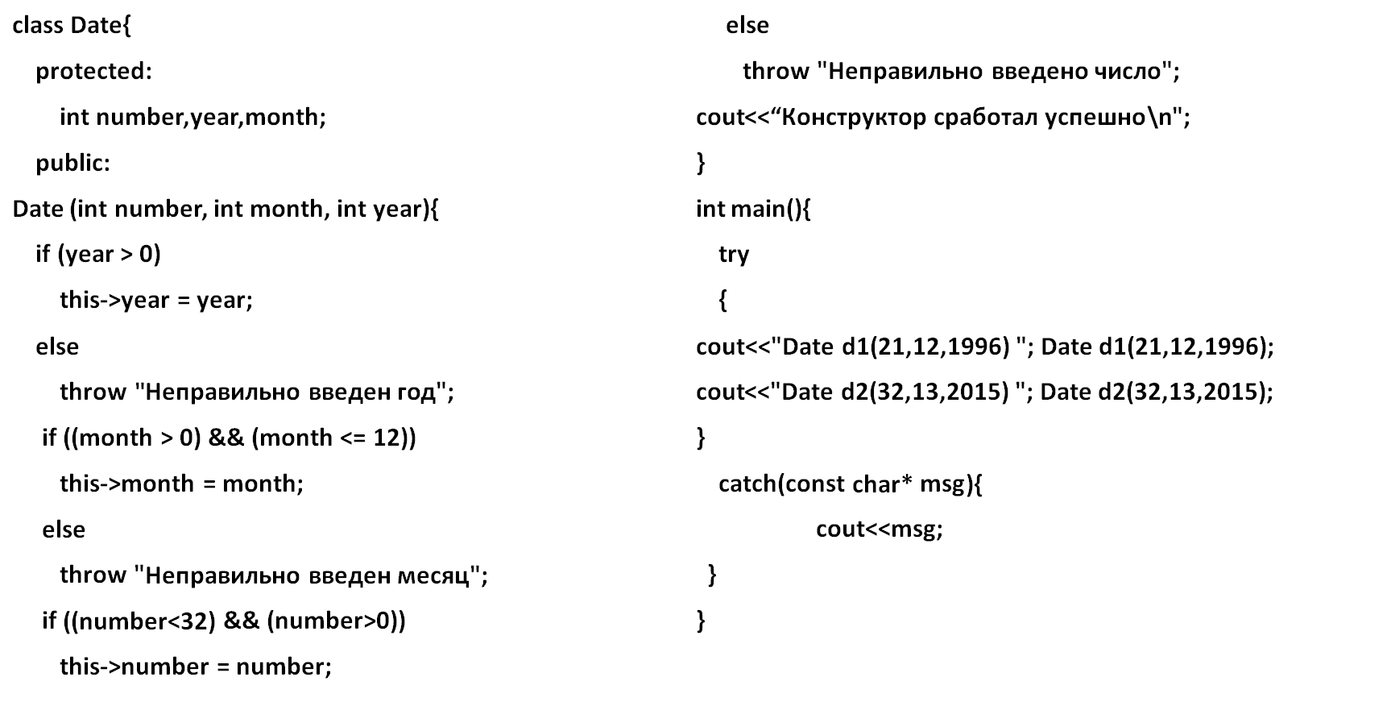

Исключения в ходе создания класса

Slide 17
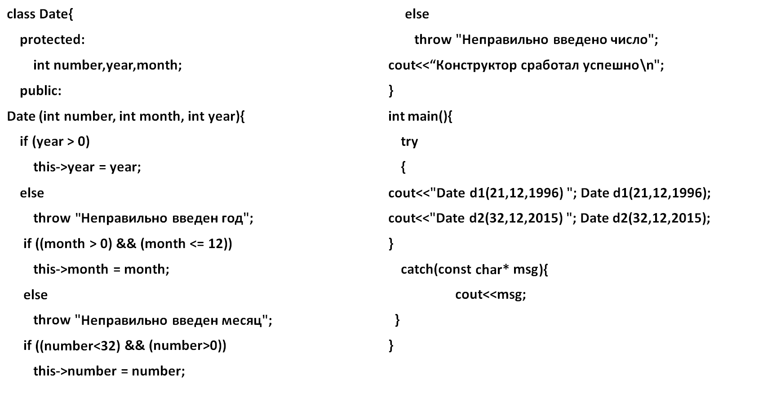

Исключения в ходе создания класса

Slide 18
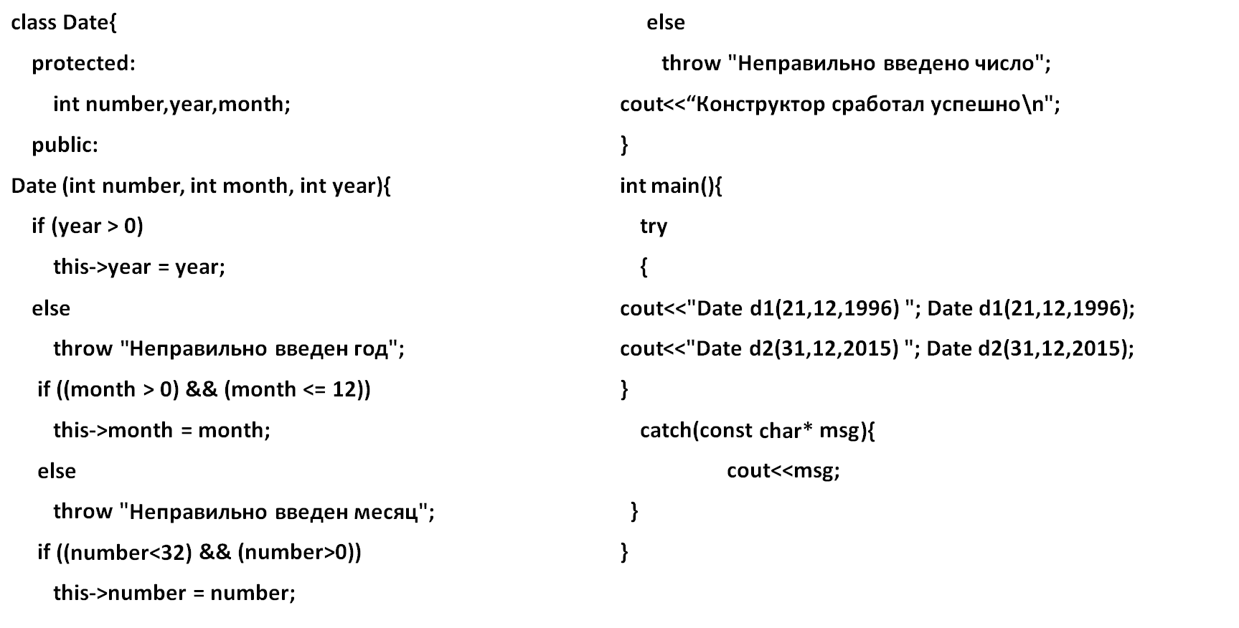
Исключения в ходе создания класса

Slide 19



Классы исключений
class error1{};
class error2{};
try{
int a;
cin>>a;
if (a==1) throw error1();
if (a==2) throw error2();
if (a==3) throw 3;
}
catch(error1){cout<<“error1”;};
catch(error2){cout<<“error2”;};
catch(...){cout<<"error";};

Slide 20
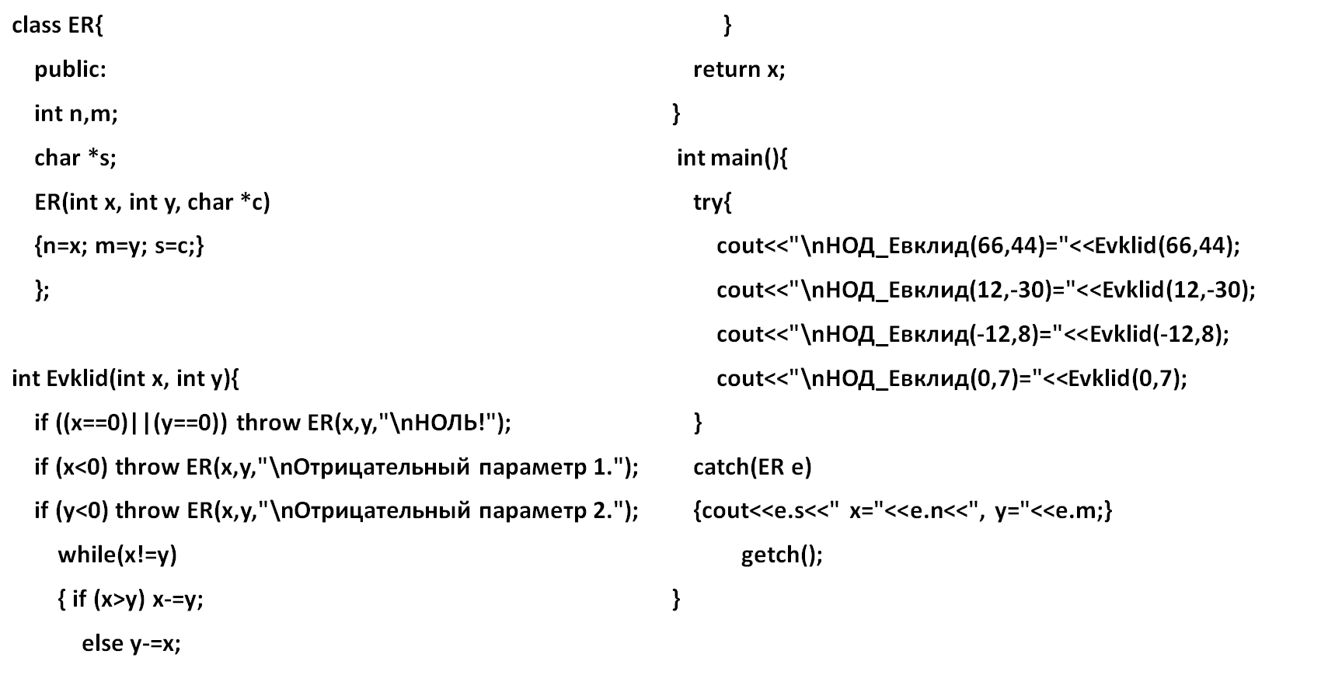

Через конструктор

Slide 21
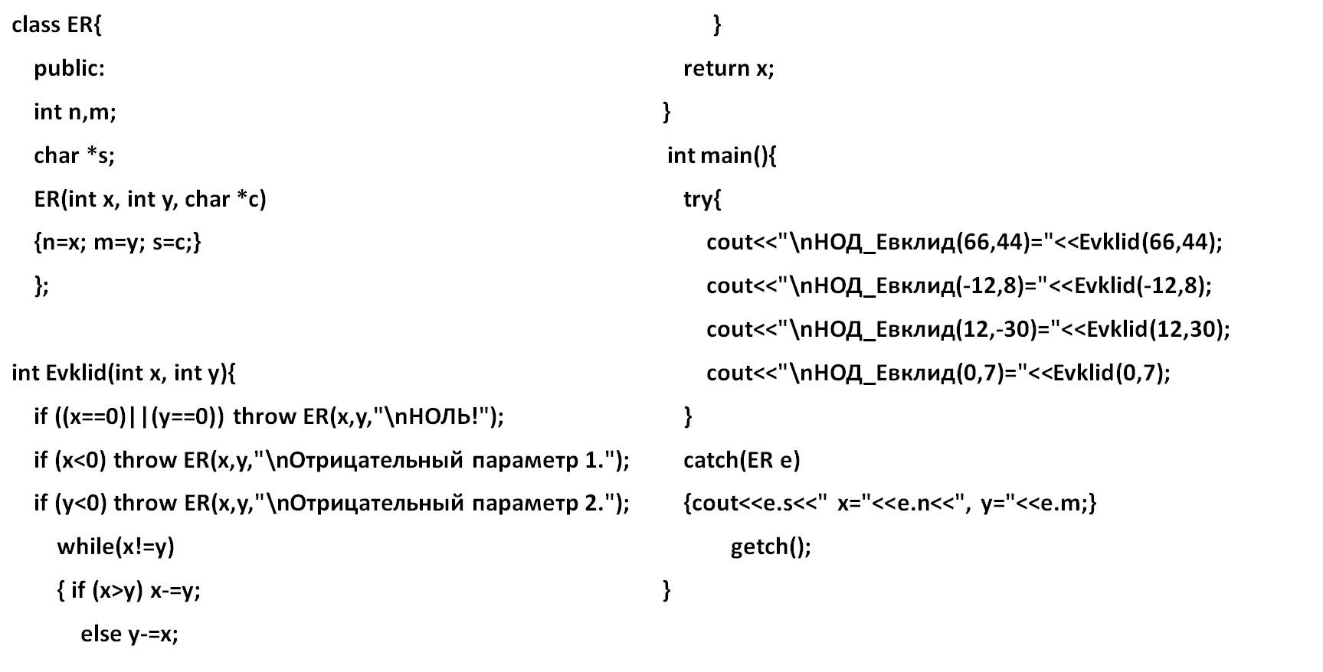

В конструкторе

Slide 22
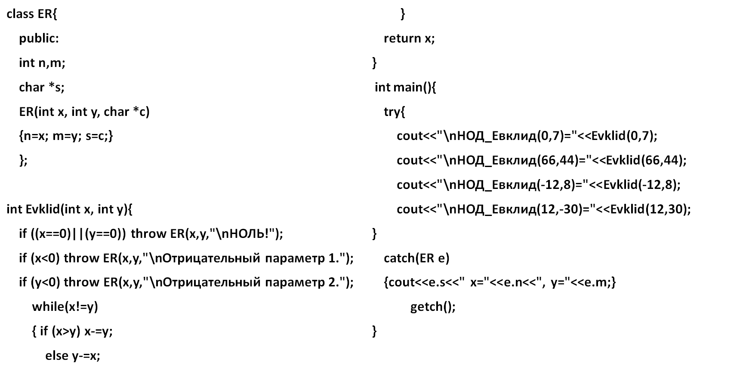
Посредством конструктора

